Slide 1
ZIMNÉ ŠPORTY VESELO I VÁŽNE

Slide 2
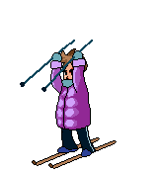
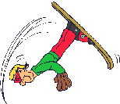
K zime neodmysliteľne patria zimné športy
i radovánky. Každý by však mal vedieť odhadnúť svoje schopnosti, aby mal v zime radosť z pohybu ako títo dvaja chlapci na obrázkoch:

Slide 3
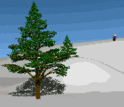
Kto zbytočne riskuje a preceňuje svoje schopnosti, môže dopadnúť i takto.
Je to pre niekoho veselé, ale nikto by nechcel
byť na ich mieste...

Slide 4
Teraz poďme hádať správny názov zimných športových disciplín podľa prevažne pohyblivých obrázkov, spolu s kamarátom snehuliačikom, ktorému skúsime vymyslieť meno. Ten sa nám ukáže pri každej správnej odpovedi:

Slide 5
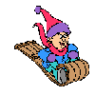
Boby
Sánkovanie
Šortrek
Skeleton

Slide 6
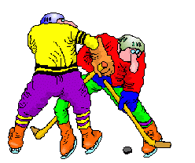
Skeleton
Ľadový hokej
Krasokorčuľovanie
Snowboarding

Slide 7
Skeleton
Biatlon
Rýchlokorčuľovanie
Krasokorčuľovanie

Slide 8
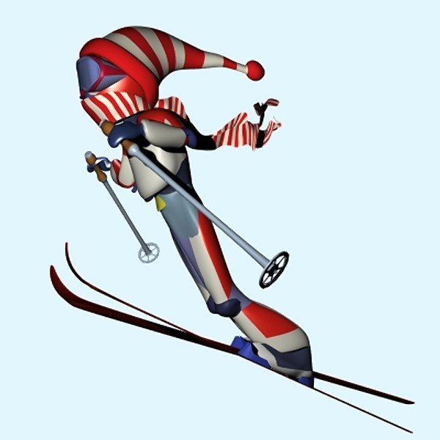
Beh na lyžiach
Akrobatické lyžovanie
Skoky na lyžiach
Šortrek

Slide 9
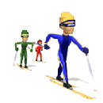
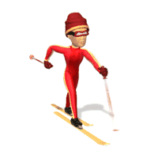
Biatlon
Lyžovanie - zjazd
Snowboarding
Beh na lyžiach

Slide 10
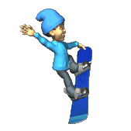
Skeleton
Alpské lyžovanie
Snowboarding
Skoky na lyžiach

Slide 11
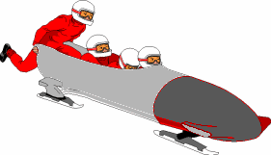
Snowboarding
Skeleton
Boby
Sánkovanie

Slide 12
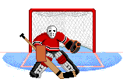
Krasokorčuľovanie
Rýchlokorčuľovanie
Ľadový hokej
Šortrek

Slide 13
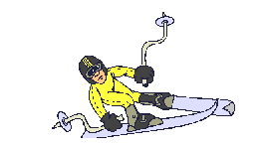
Beh na lyžiach
Sánkovanie
Lyžovanie - zjazd
Snowboard

Slide 14
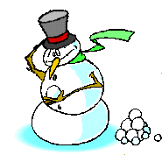
Verím, že ste sa všetci snažili a zaslúžite si pochvalu. ŠPORTU ZDAR!

Slide 15
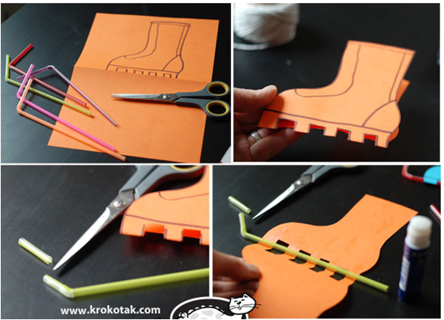
Domáca úloha
Korčule na ľad
Čo potrebujeme? Maketa korčule, špagát, slamka/palička do hrdla/drievko, nožnice, lepidlo, farbičky, dierkovač

